Slide 1
AI 生成文本的特征挖掘与检测
Feature Mining and Detection of AI-Generated Text
数据挖掘课程期末项目 (CS306) — 方向一
赖海斌 | 2026 年 6 月

Slide 2
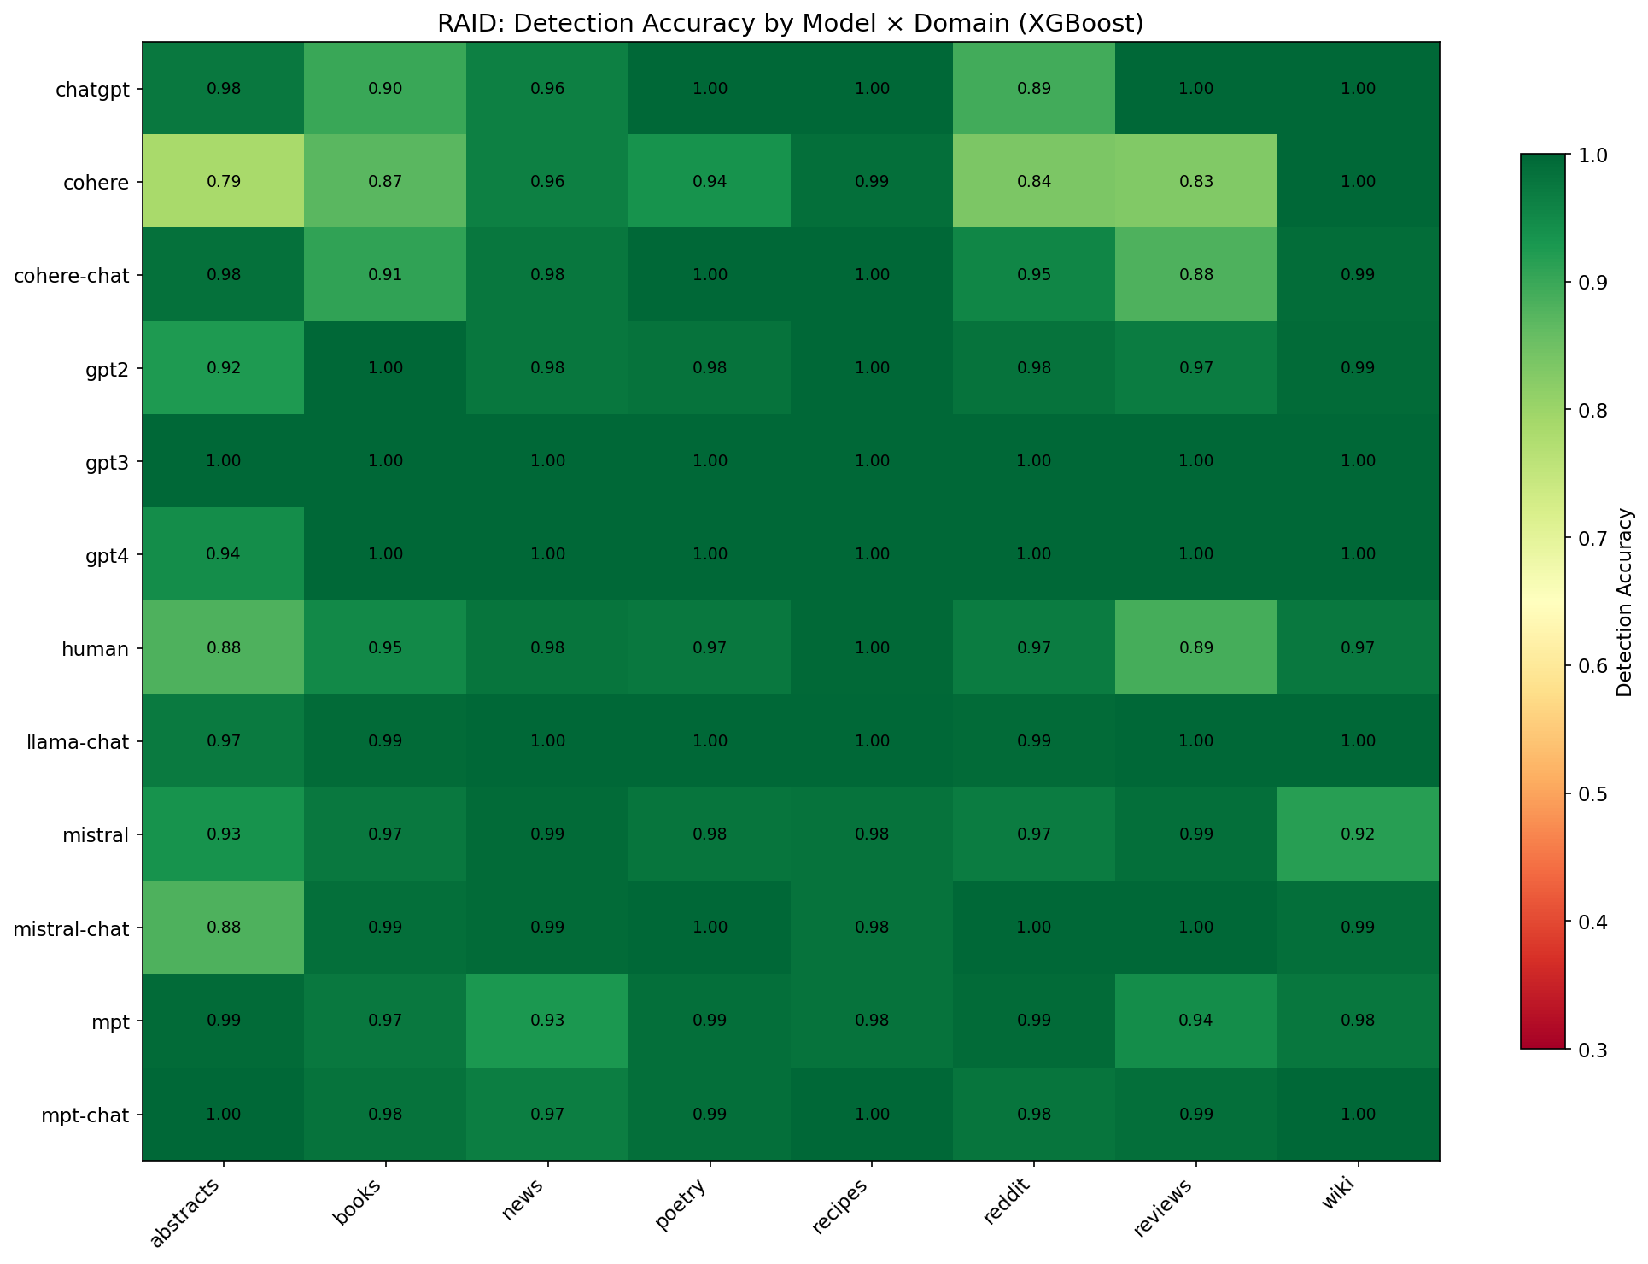
问题定义
核心任务：区分人类文本 vs AI 生成文本 (二分类)
多模型
多领域
对抗攻击
可解释性
11+ 种生成器 GPT-2 → GPT-4
新闻/诗歌/摘要 领域差异大
释义/同义词替换 11 种规避手段
不只要判定 要说明为什么
现有方法 vs 我们的方法
深度学习黑盒
零样本方法
我们 (XGBoost)
RAID: 11 生成器 × 8 领域
可解释性
黑盒
部分
完全可解释
从 GPT-2 到 GPT-4, 覆盖全代际
AUC
~0.98
0.78
0.999
速度
慢 (GPU)
慢 (GPU)
快 (CPU)
泛化性
需重训练
不稳定
特征组合灵活
我们的目标：用 118 维可解释特征 + XGBoost, 在 RAID 上超越零样本方法, 并揭示特征的"有效期"规律

Slide 3
数据集总览
RAID (主实验)
ACL 2024
467K
11 生成器, 8 领域, 11 攻击
HC3
对比实验
85K
ChatGPT 单模型, 4 QA 领域
SemEval 2024
辅助验证
154K
多模型多领域
TuringBench
辅助验证
441K
19 模型 (GPT-1~3 时代)
Pile
辅助验证
1.39M
GPT-2 生成, 混合领域
RAID 是目前最全面的 AI 文本检测基准，覆盖从 GPT-2 到 GPT-4 的全代际生成器

Slide 4
方法概览：两层 118 维特征体系 + XGBoost
Layer 1: Model-Free (~36维)
Layer 2: Model-Based (82维)
不依赖任何神经网络, 纯文本统计
需要预训练模型推理, 不同参考模型有不同"有效期"
basic_counts (4): 词/字符/句/段数
averages (4): 平均词长/句长/段长
variability (2): 词长/句长标准差
lexical_richness (7): TTR, Hapax, Yule's K...
punctuation (11): 标点使用率 + 大写/数字比
readability (7): Flesch, Gunning Fog, SMOG...
structure (1): 短句比例
BERT embedding → PCA (50维)
语义空间分布, 捕捉风格差异
GPT-2 perplexity (2维)
文本级困惑度, 检测"GPT家族"
Mistral-7B token 概率 (30维)
逐 token log-prob / rank / entropy
检测同代 AI 的"选词指纹"
Model-Free (36维) + Model-Based (82维) = 118维 → XGBoost → SHAP
Step 1: 多维度特征工程
Step 2: 模型构建与特征筛选
词汇丰富度: TTR, Hapax ratio, Yule's K (AI 用词重复)
可读性评分: Flesch-Kincaid, Gunning Fog (AI 偏好中等难度)
行文模式: 段落结构规则性、句长波动 (AI 缺乏节奏变化)
XGBoost / Random Forest / LR 对比, 选最优分类器
相关性分析 + 消融实验剔除冗余特征
SHAP 归因分析验证每个特征的贡献与可解释性

Slide 5
手工特征详解：词汇丰富度 & 可读性
Lexical Richness (词汇丰富度) — 7 维
Readability (可读性) — 7 维
Type-Token Ratio (TTR)
不重复词数 / 总词数, 衡量词汇多样性
AI 倾向反复使用"furthermore, however, overall"
Hapax Legomena Ratio
只出现一次的词占比, 人类用词更"独特"
Yule's K & Simpson's Diversity
基于词频分布的数学度量
Yule's K 越大 → 词汇越集中(越像 AI)
Brunet's W
W = N^(V^-0.172), 对文本长度鲁棒的丰富度指标
Flesch Reading Ease (0-100)
206.835 - 1.015×(词/句) - 84.6×(音节/词)
AI 文本通常 50-65 分, 人类分布更广
Flesch-Kincaid Grade Level
输出"需要几年级才能读懂", AI 偏好 9-12 级
Gunning Fog Index
关注"复杂词"(≥3音节)的比例
Coleman-Liau Index
基于字符数而非音节, 更适合计算机处理
SMOG, ARI, Dale-Chall
不同侧面的可读性评估
AI 倾向于生成"中等难度"的文本 (Flesch 50-65), 而人类文本的可读性分布更极端 (20-90+)

Slide 6
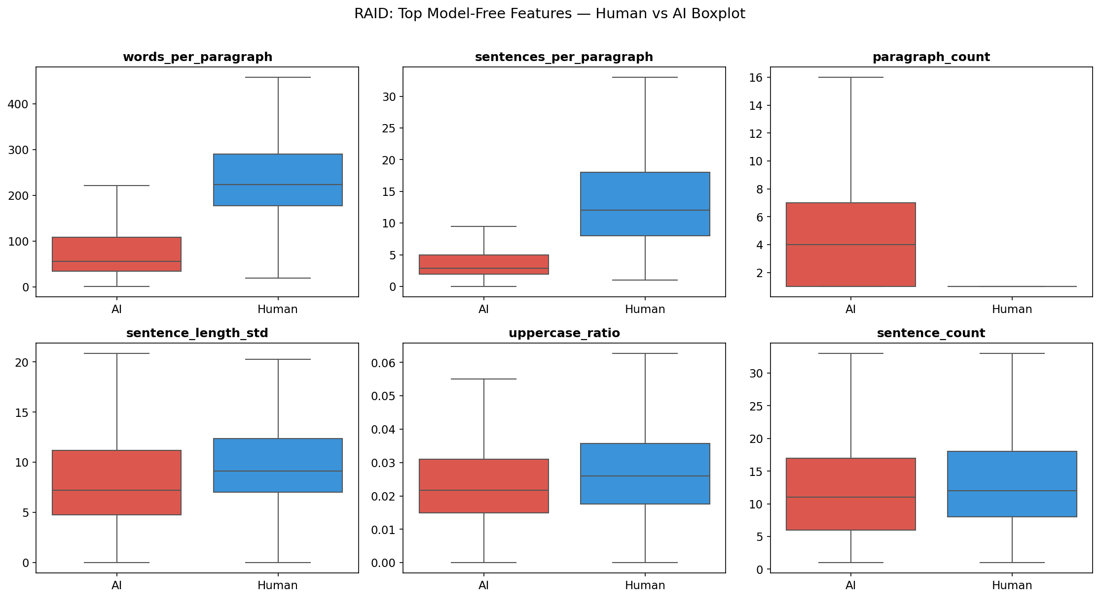
模型衍生特征详解：语义嵌入 & 困惑度
结构 & 标点 (纯统计特征) — 16 维
模型衍生特征 (Layer 2) — 52 维
words_per_paragraph (RAID 最强单特征, AUC 0.89)
AI 平均每段 ~70 词, 人类 ~200 词
AI 喜欢"分点陈述", 段落短而规则
sentence_length_std (AUC 0.83)
AI 的句子长度标准差更小 → 节奏更"机械"
人类写作句长波动大 (短句+长句交替)
标点使用率: 逗号、问号、感叹号、冒号...
AI 很少用感叹号, 问号使用更规范
人类更随意: "!!!" "..." "—"
BERT Sentence Embedding → PCA 50 维
将文本映射到 BERT 语义空间
PCA 降维后保留主要语义方向
AI 文本在语义空间中更"集中"
GPT-2 Perplexity (2 维)
原始困惑度 + log 困惑度
HC3 上是最强特征 (AUC 0.99)
但 RAID 上完全失效 (AUC 0.49)
→ Perplexity Paradox (后面详述)

Slide 7
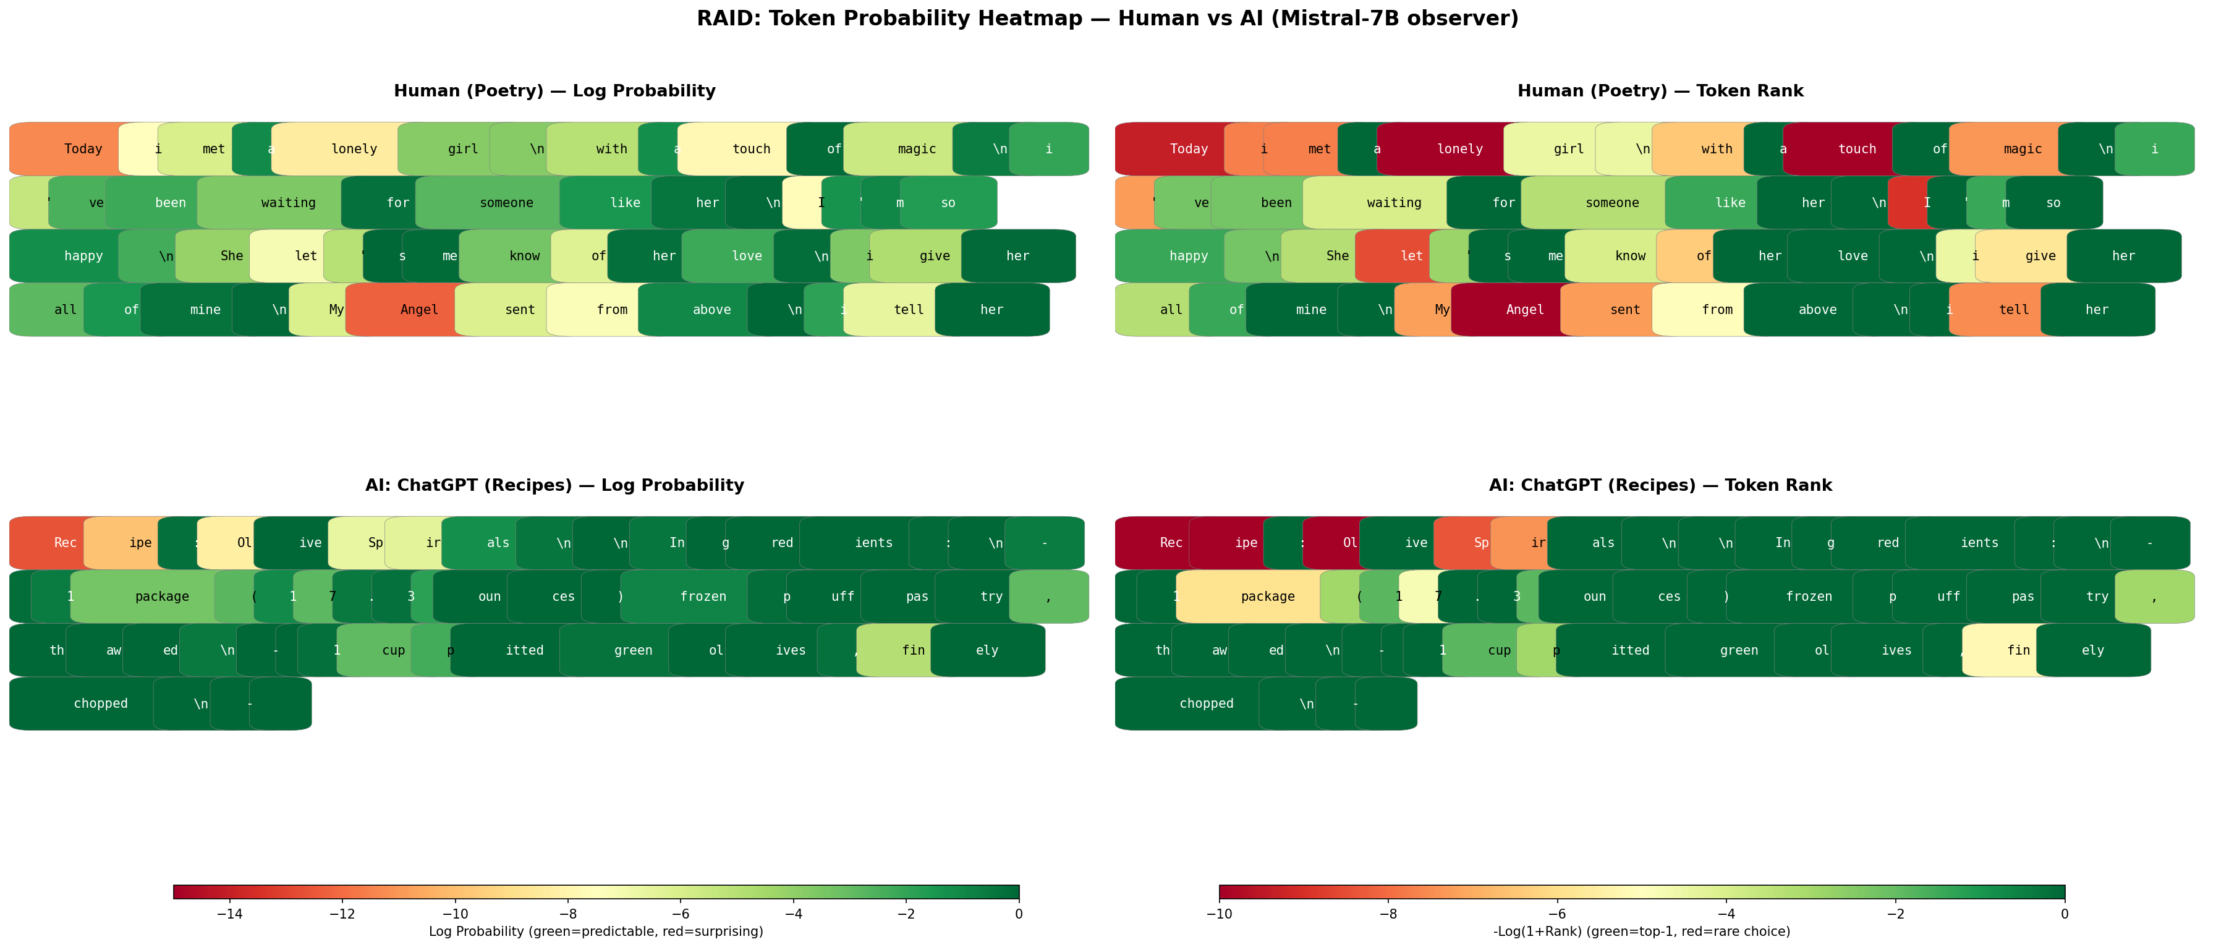
Token 概率特征：Case Study 热力图
如何阅读热力图
每个格子 = 一个 token
颜色 = Mistral-7B 给出的 log-prob
深绿 = 高概率 ("意料之中")
深红 = 低概率 ("出乎意料")
人类文本 (上半部分):
红色格子多 → 用词"出人意料"
log-prob 分布更分散
AI 文本 (下半部分):
几乎全绿 → token 选择"可预测"
AI 倾向选择高概率的 token
→ 这就是 rank_top1_frac 能区分
AI vs 人类的直觉来源
AI 生成的文本在 Mistral 眼中"一路绿灯" — 每个 token 都是高概率选择

Slide 8
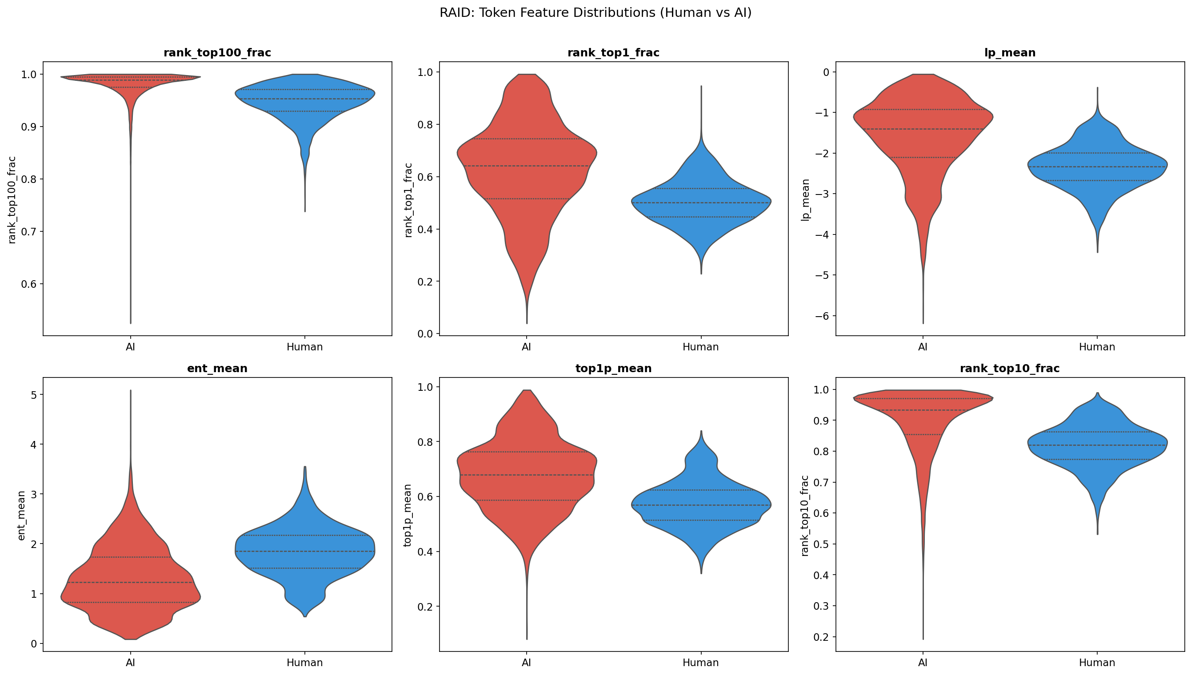
Token 特征的统计分布：Human vs AI
核心 Token 特征解读
rank_top1_frac (top-1 命中率)
AI: ~0.72 人类: ~0.58
AI 有 72% 的 token 是 Mistral 的首选
lp_mean (平均 log-probability)
AI: ~ -1.8 人类: ~ -2.8
AI 文本整体"更可预测"
ent_mean (平均 entropy)
AI: ~1.5 人类: ~2.2
AI 选词更"确定", 人类更"随机"
这 3 个特征在 RAID 的 SHAP 分析中
都位列 Top-15, 与手工特征互补
Violin plot 清晰展示: AI 的 token 概率分布更"确定"(高 lp, 高 rank, 低 entropy)

Slide 9
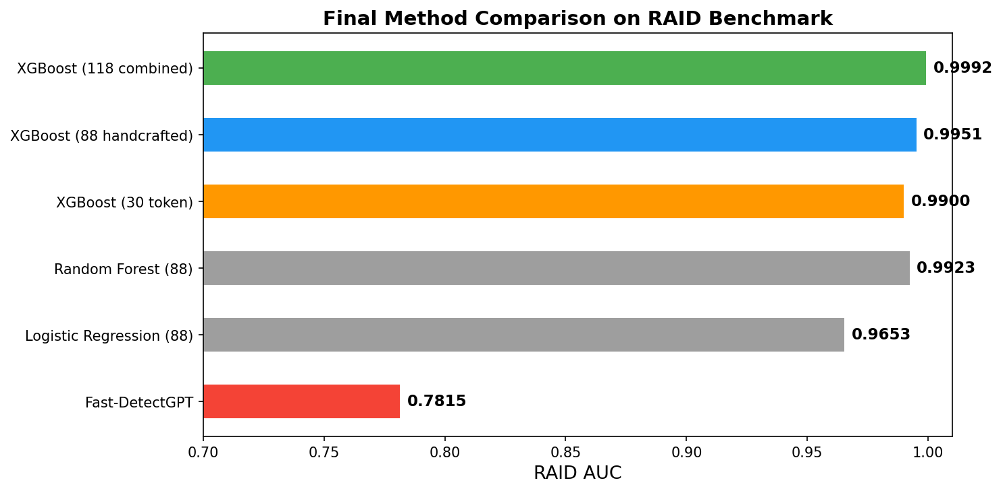
RAID 主实验结果
关键数字
XGBoost (118 组合): AUC 0.9992
XGBoost (88 手工): AUC 0.9951
XGBoost (30 Token): AUC 0.9900
Random Forest (88): AUC 0.9923
LR (88): AUC 0.9653
Fast-DetectGPT: AUC 0.7815
118 组合 vs 88 手工:
AUC +0.0041, Acc 99.15%
完全可解释 + 超越零样本方法

Slide 10
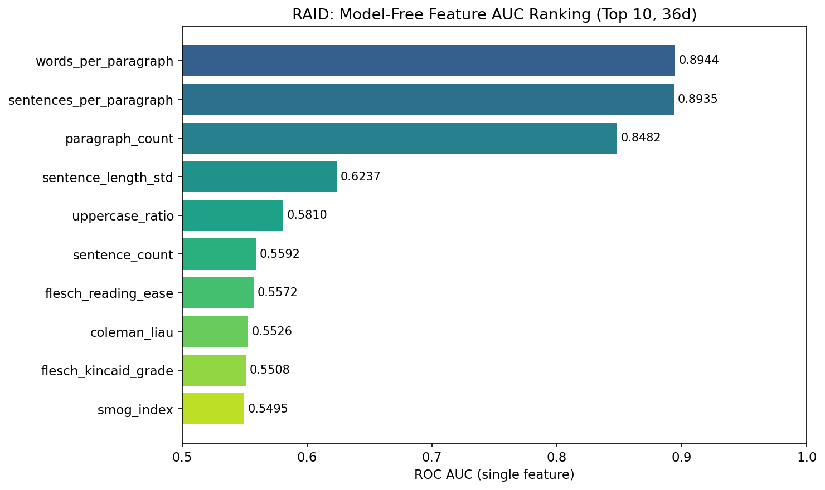
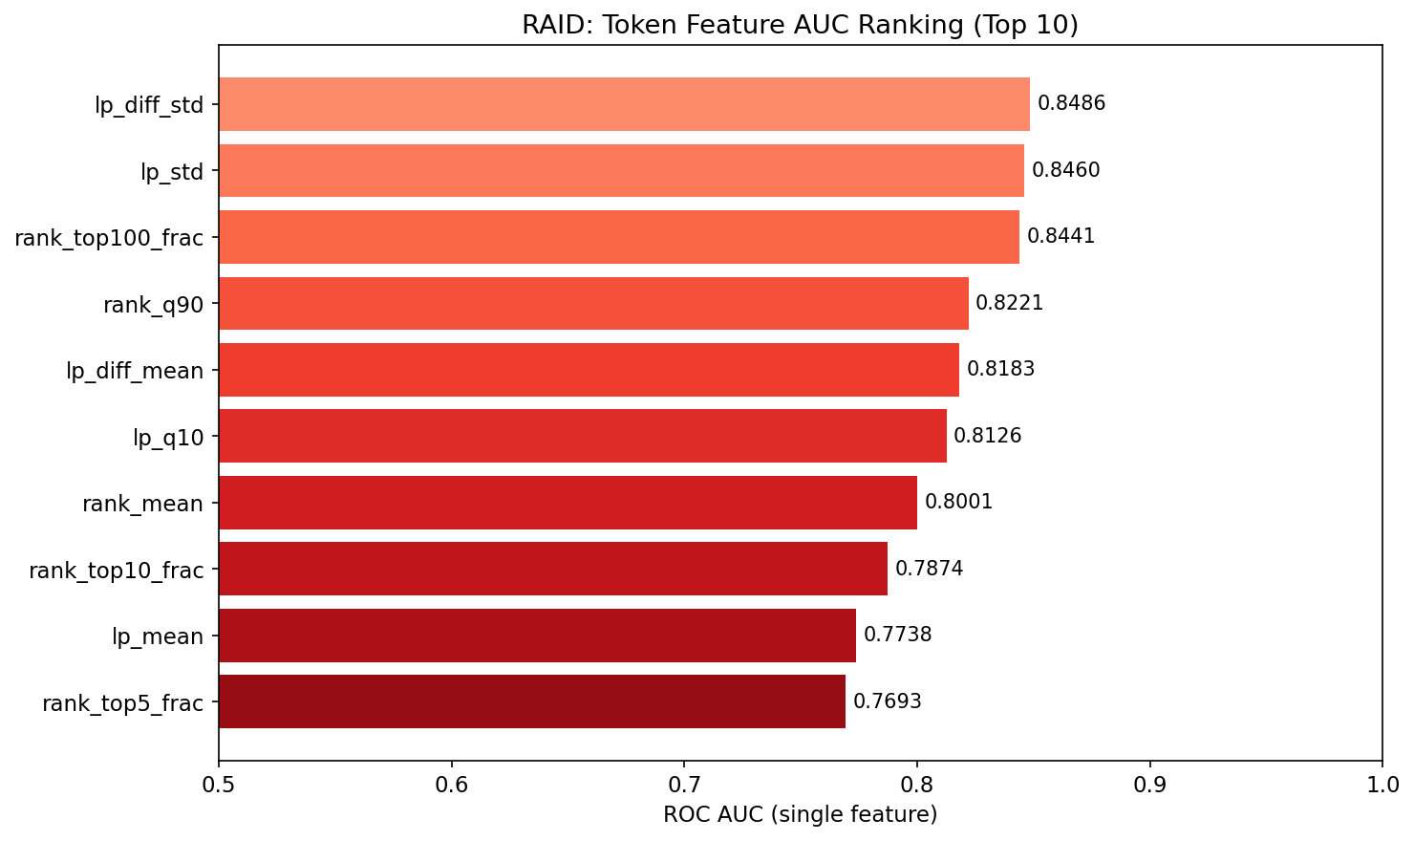
单特征判别力分析
Model-Free (36d): 段落结构最强
Token (30d): 概率分布特征普遍 >0.77
Model-Free 最强特征 AUC=0.89 (段落结构), Token 最强 AUC=0.85 (概率波动) — 两类视角互补

Slide 11
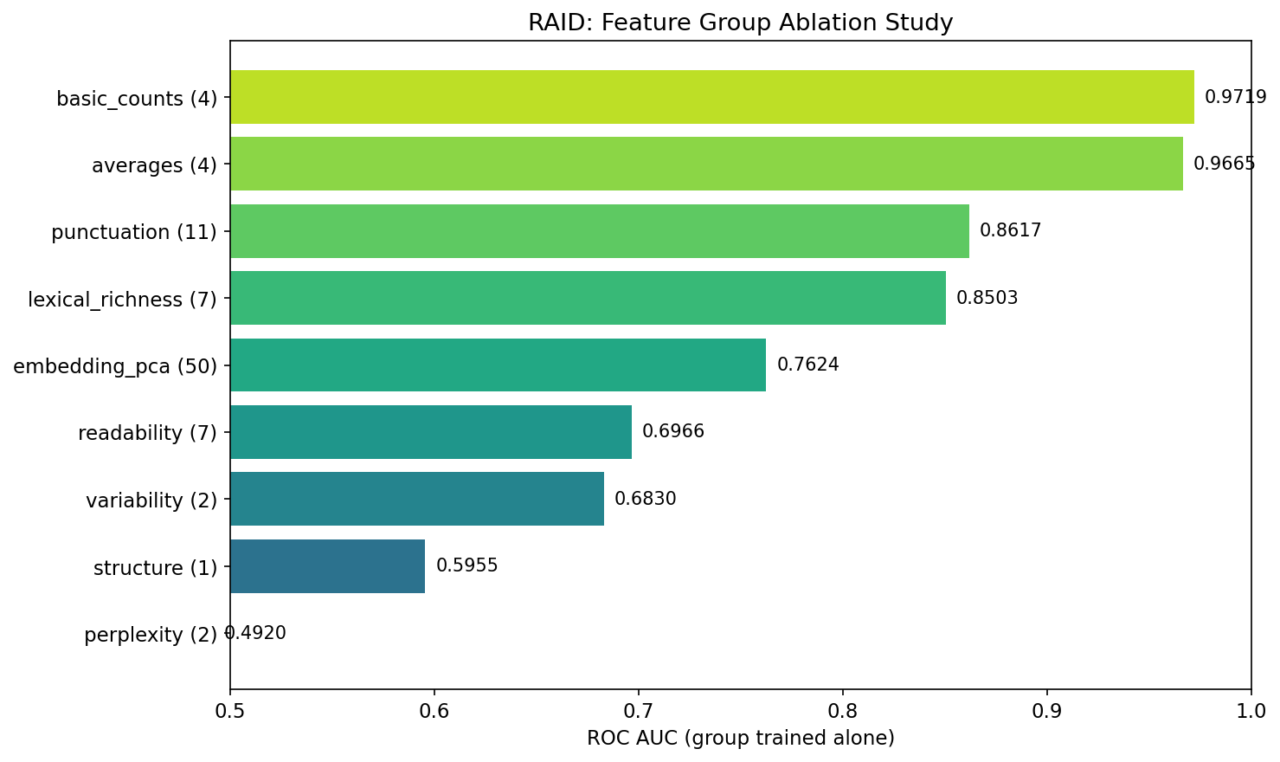
特征组消融实验
关键发现
basic_counts (4维) 单组即达 AUC 0.97
→ 文本长度是最稳定的跨模型信号
perplexity (2维) AUC 仅 0.49
→ GPT-2 困惑度在多模型场景完全失效
→ 但在 HC3 (ChatGPT) 上是最强特征
embedding_pca (50维) AUC 0.94
→ BERT 语义嵌入捕捉了细微风格差异

Slide 12
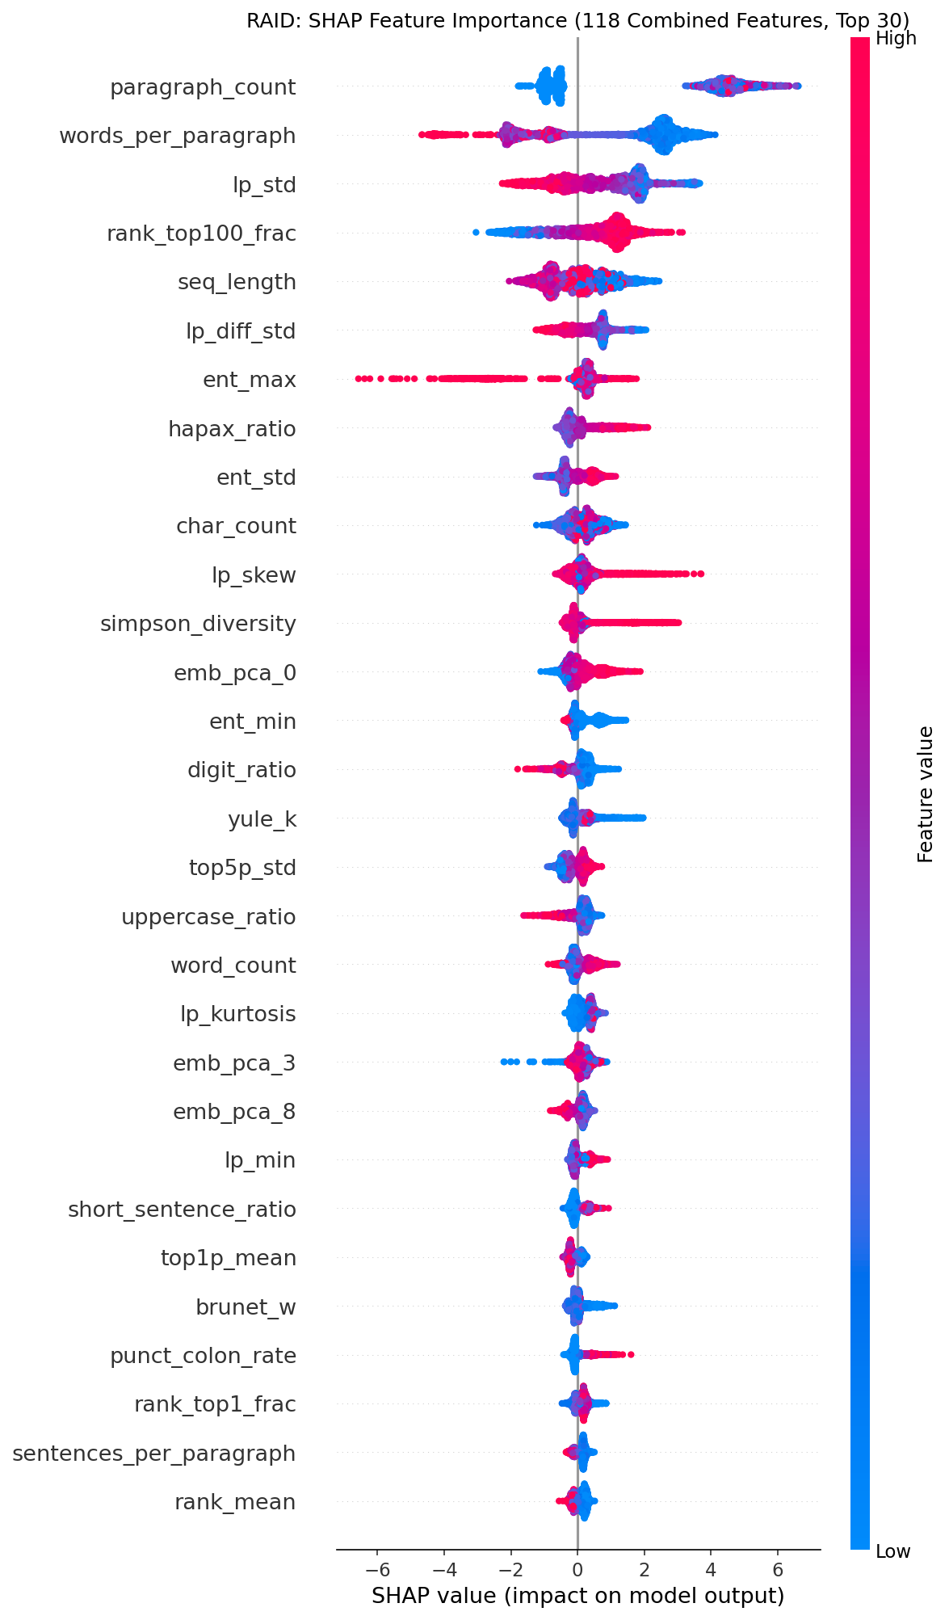
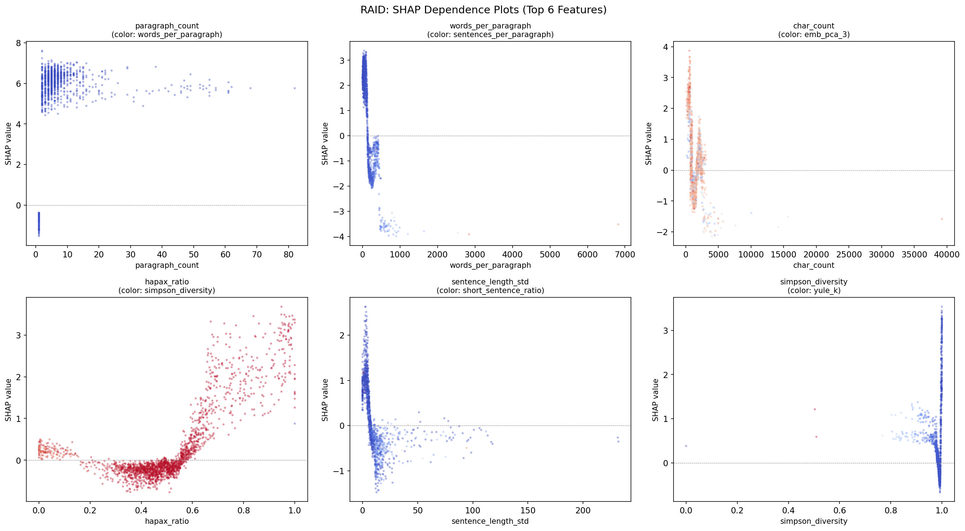
SHAP 可解释性分析 (118 维)
SHAP 揭示两类特征交错出现在 Top-30 — XGBoost 同时利用两个视角做决策

Slide 13
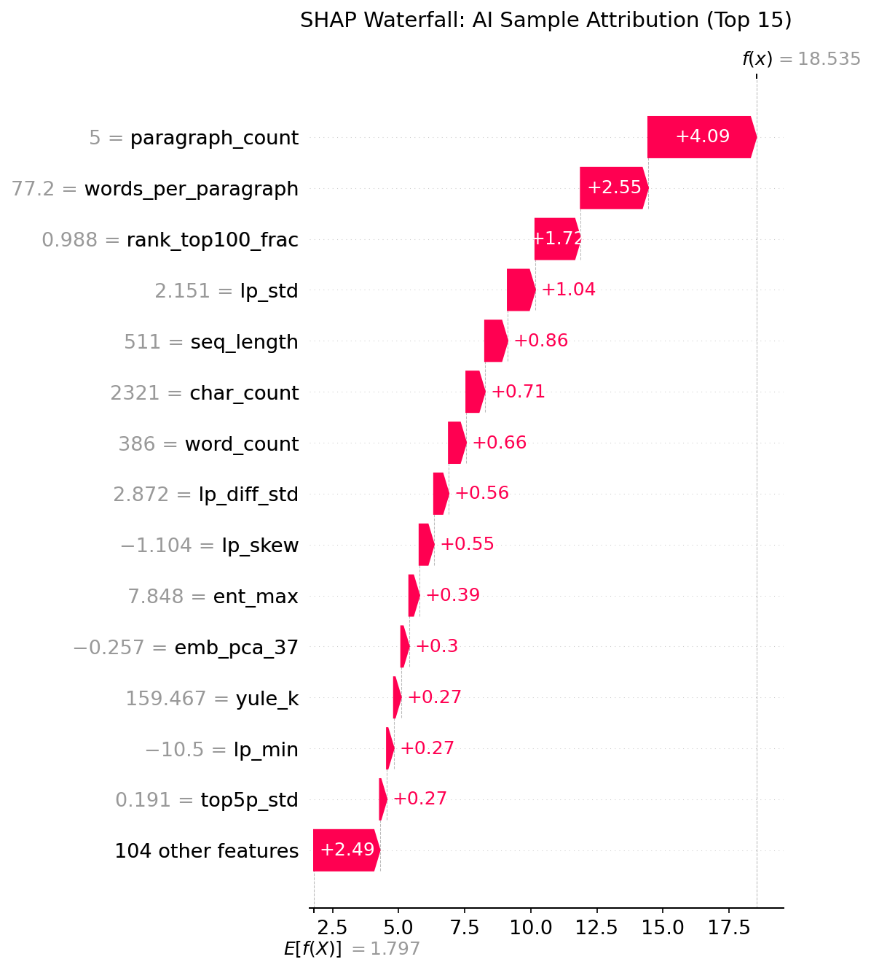
SHAP Waterfall：单样本归因分析
归因解读
每条 = 一个特征对预测的贡献
红色 = 推向 AI, 蓝色 = 推向 Human
Top 贡献特征:
paragraph_count (+4.09)
AI 分段多但段落短
words_per_paragraph (+2.55)
AI 每段 ~70 词 vs 人类 ~200 词
rank_top100_frac (+1.72)
AI 的 token 概率分布集中
→ 结构特征 + Token 概率特征
共同"指认"了这篇 AI 文本
Waterfall 图定量展示每个特征对预测的贡献 — 实现"可解释 AI 检测"

Slide 14
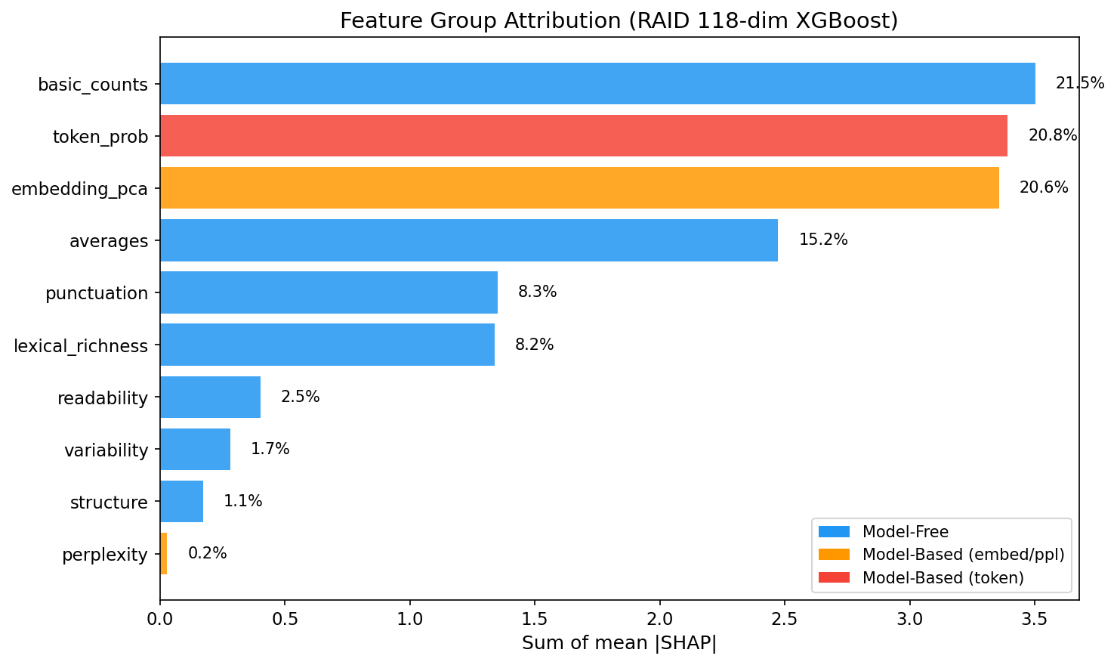
SHAP 分组归因：哪类特征最重要？
各组贡献占比
Model-Free (蓝色):
basic_counts 21.5%
averages 15.2%
punctuation 8.3%
lexical_richness 8.2%
MF 合计 ≈ 58.5%
Model-Based (橙+红):
token_prob 20.8%
embedding_pca 20.6%
perplexity 0.2%
MB 合计 ≈ 41.5%
→ 两类特征各贡献约一半
缺一不可!
Model-Free 提供稳定基线 (58%), Model-Based 补充深层信号 (42%) — 互补架构

Slide 15
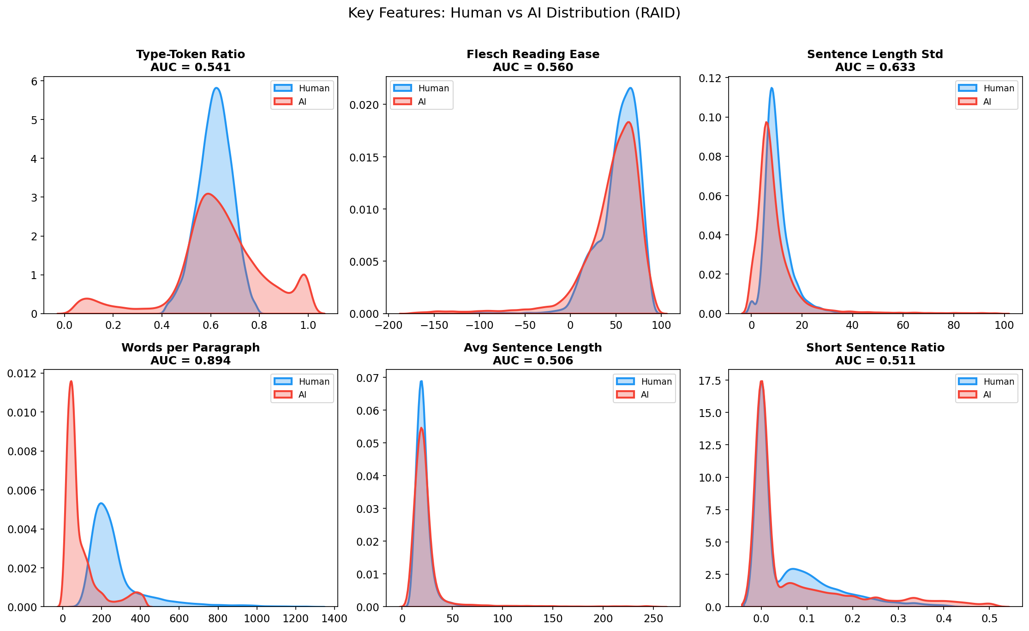
关键特征的 Human vs AI 分布差异
AI 文本呈现"中庸化"趋势: 可读性集中、句长均匀、词汇重复 — 人类文本分布更极端、更多样

Slide 16
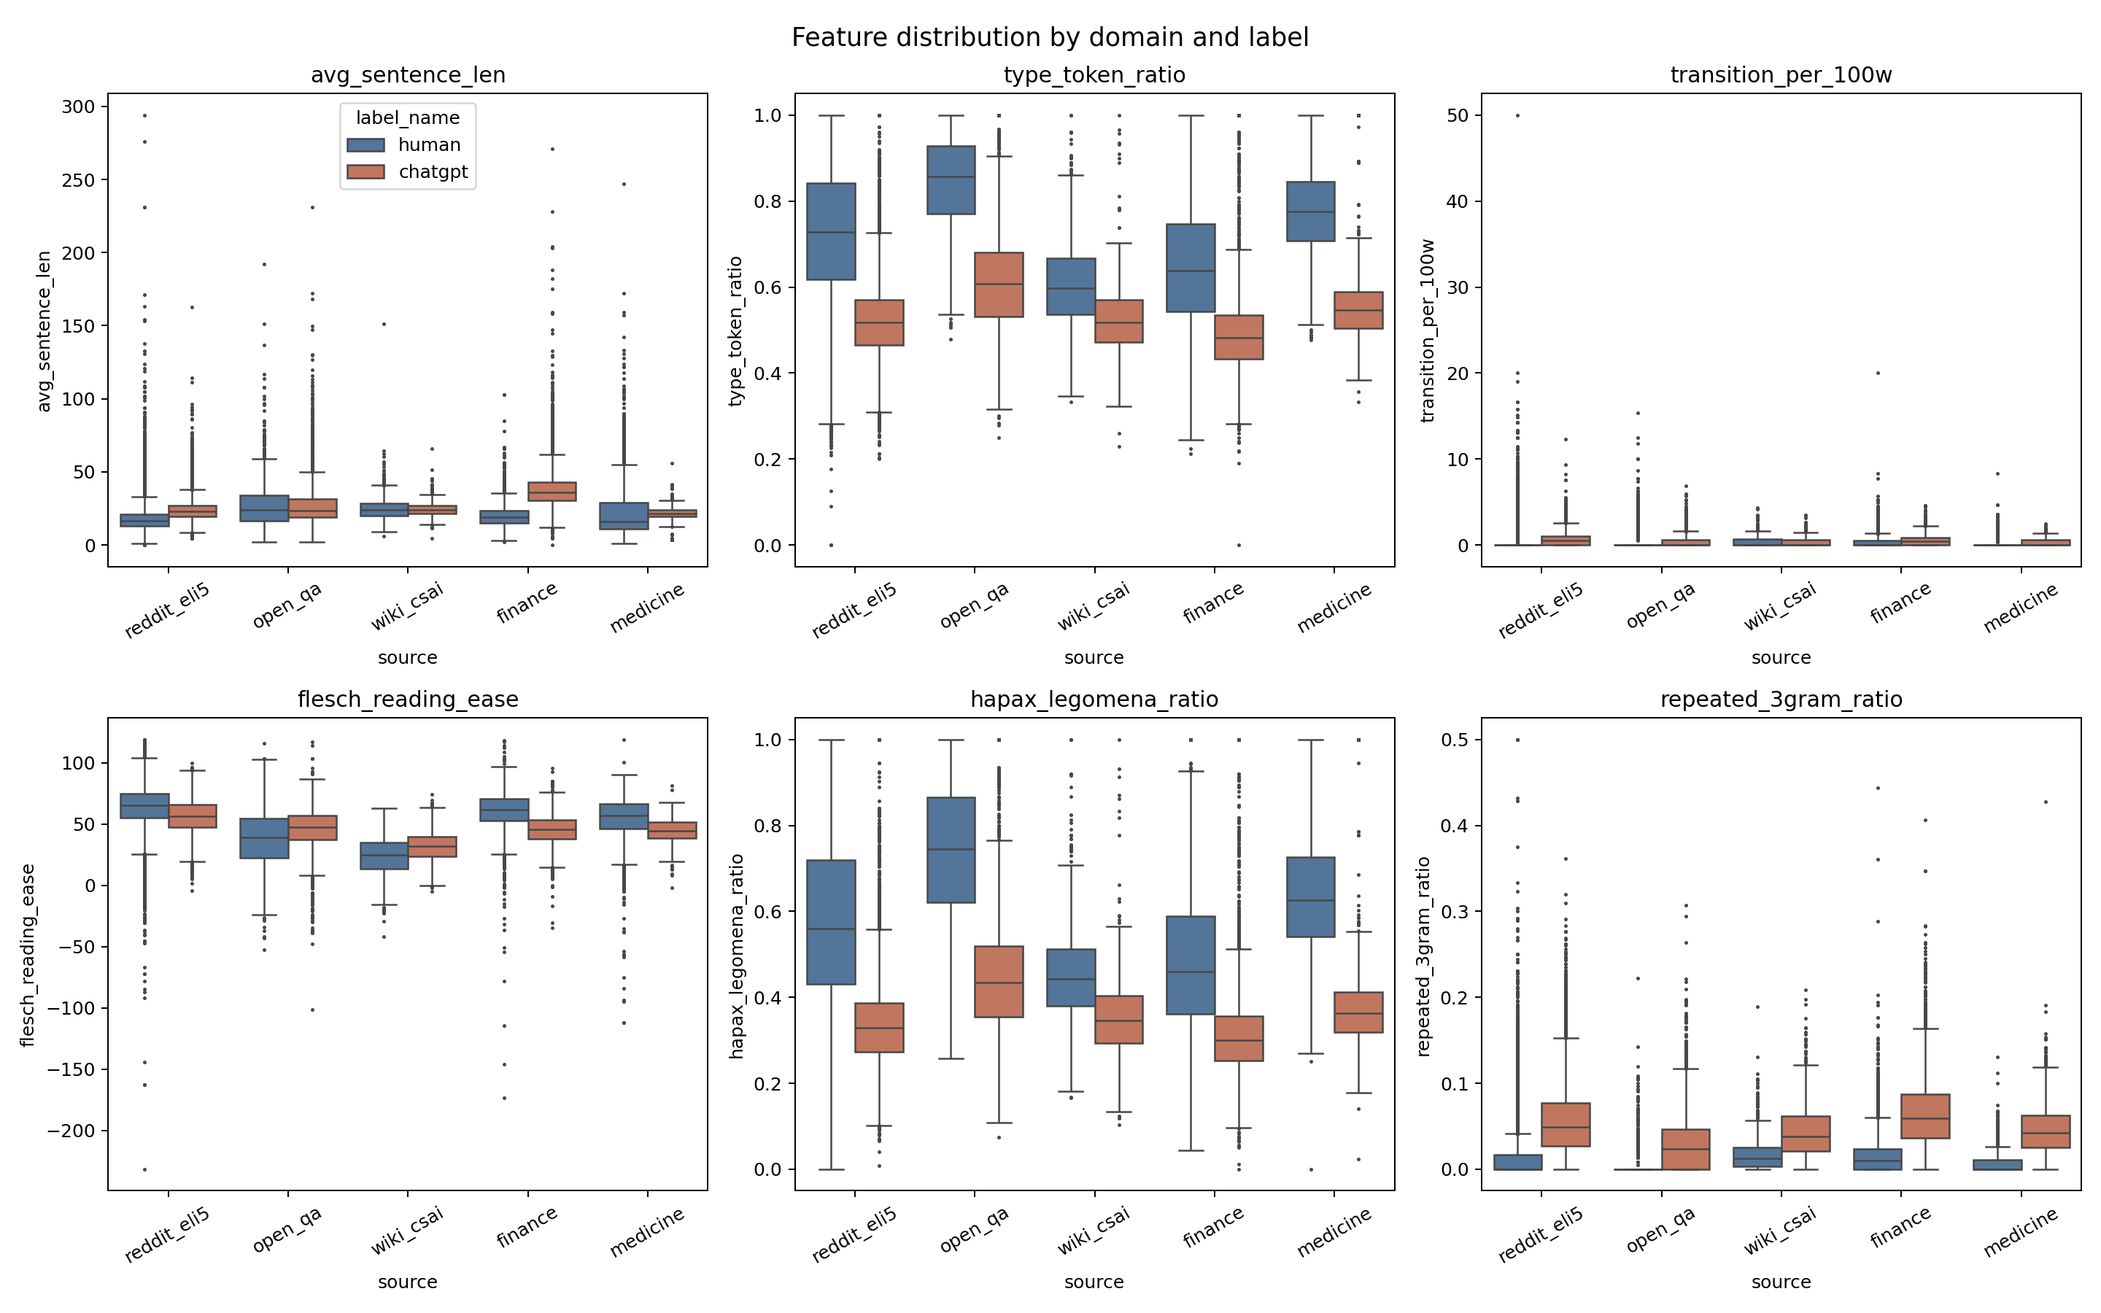
Perplexity Paradox: 困惑度的两面性
HC3 (ChatGPT 单模型)
GPT-2 Perplexity AUC = 0.9912 (最强特征!)
ChatGPT 与 GPT-2 同属 GPT 家族
共享 BPE tokenizer 和相似概率分布
困惑度能精准区分"GPT 系输出"与人类
RAID (11 个生成器)
GPT-2 Perplexity AUC = 0.4920 (比随机还差!)
Llama, MPT, Cohere 的概率分布与 GPT 完全不同
困惑度在方向上甚至是反的
→ 困惑度不是检测"AI 生成"，是检测"GPT 系生成"

Slide 17
两类特征的互补机制
维度
手工特征
Token 特征
观察角度
"文本长什么样"
"文本在 LLM 眼中像什么"
信号来源
宏观结构 / 风格 / 词汇
微观 token 概率分布
物理类比
用肉眼看一幅画
用光谱仪分析颜料成分
强项
老 AI + 跨模型稳定信号
同代新 AI (概率差异明显)
弱项
新 AI (表面统计趋近人类)
老 AI (跨代概率失配)
互补效果: Cohere 检测率 90.4% → 94.5% (token 补上手工盲区), GPT-2 手工已 >99% (兜底老模型)

Slide 18
Token 特征的"时代近视"现象
2019-2020
GPT-1/2/3
Token AUC ≈ 0.50
2022
ChatGPT
Token AUC ≈ 0.50
2023
Mistral-7B (观察者)
—
2023-2024
GPT-4/Claude/Cohere
Token AUC = 0.99
Mistral-7B 只能看到与自己同代的 AI "指纹" — 观察者模型需要及时更新

Slide 19
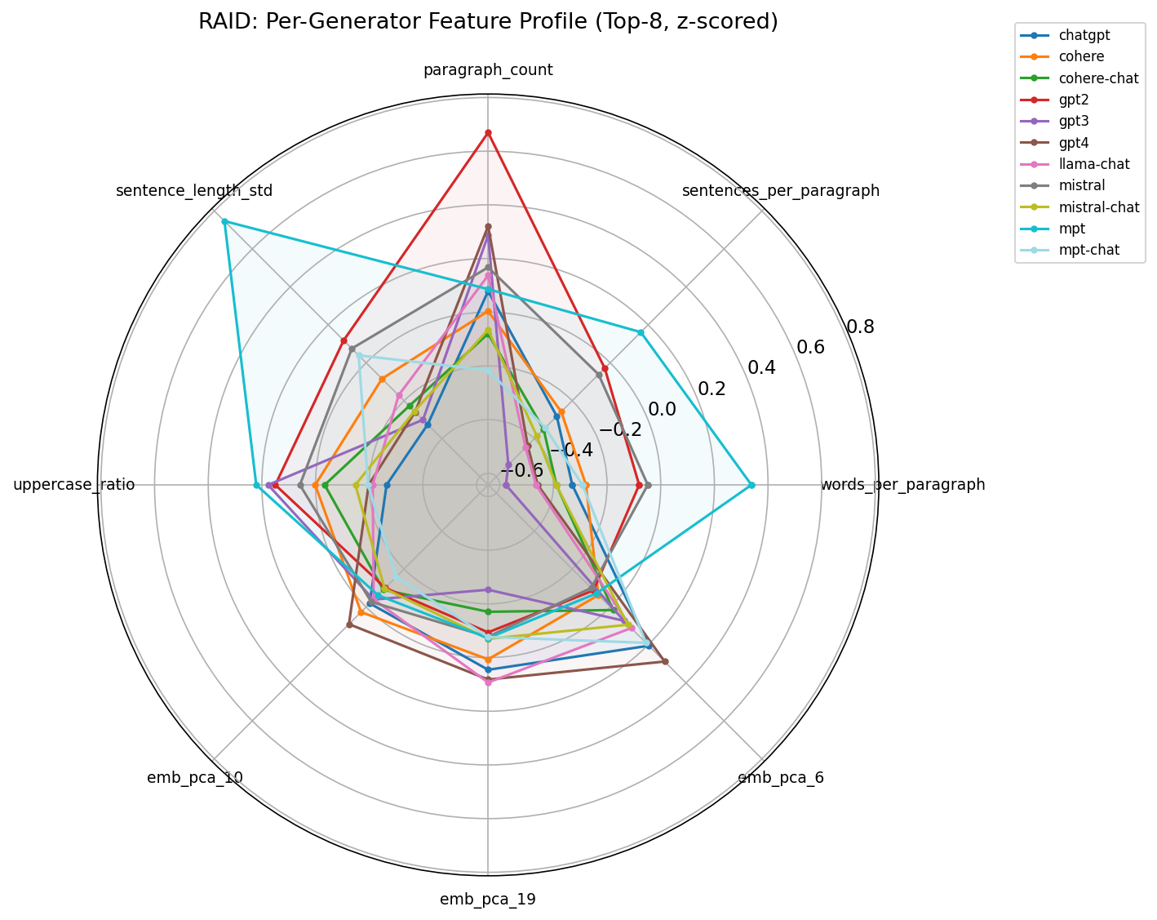
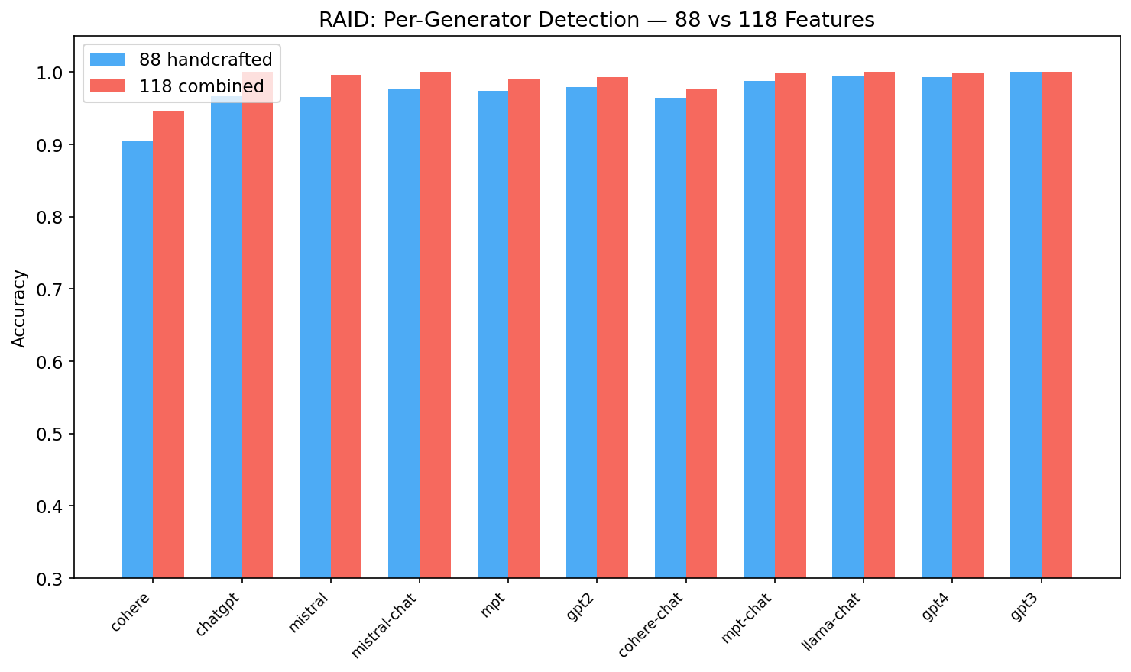
Per-Generator 分析
不同生成器有不同的"特征指纹" — 118 维在 Cohere/ChatGPT 上提升最大

Slide 20
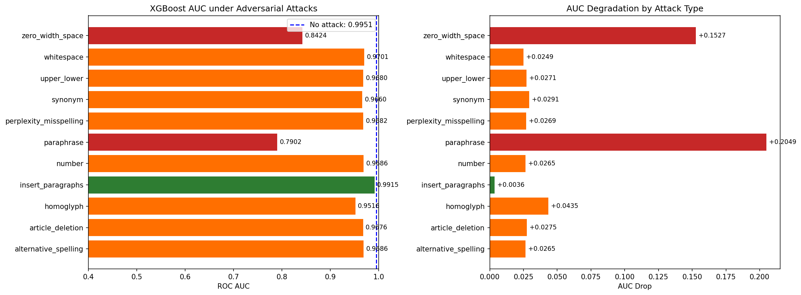
对抗攻击鲁棒性
结论
10/11 种攻击几乎无效
统计特征对表面扰动有天然鲁棒性
唯一有效攻击: Paraphrase
AUC 从 0.9951 降至 0.7902
因为释义改变了文本的宏观结构
启示: 需要引入语义相似度特征
来防御释义攻击

Slide 21
跨数据集验证 (5 数据集完整结果)
Dataset
88-feat
30-tok
118-mix
Delta
解读
RAID (多代际)
0.9951
0.9900
0.9992
+0.004
两侧有信号 → 互补
SemEval (纯新AI)
0.5136
0.9766
0.8443
-0.132
噪声稀释!
TuringBench (纯老AI)
0.9899
0.4935
0.9847
-0.005
token噪声少,影响小
HC3 (单模型)
0.9996
0.4986
0.9996
+0.000
已饱和,无提升空间
Pile (老模型)
0.9735
0.5026
0.9727
-0.001
同上
核心规律: 118 组合只在两侧特征都有信号时互补增强 (RAID) 当一侧是纯噪声时，噪声特征越多稀释越严重 (SemEval: 88噪声 vs 30有效 → AUC -0.13)

Slide 22
SemEval: 噪声特征稀释现象剖析
为什么 88-feat 在 SemEval 上失效?
XGBoost 的过拟合机制
88 个特征中 没有一个 AUC > 0.55
最好的 emb_pca_39 也只有 AUC = 0.5159
说明 GPT-4/Claude 3 等新 AI 已经在
词汇多样性、句法结构、可读性等所有
表面统计维度上与人类文本无法区分
→ 手工特征的"保质期"正在到来
118 维模型中 42.7% importance → 噪声特征
punct_semicolon_rate: imp=0.079 (纯噪声!)
噪声特征在训练集上碰巧与标签相关
XGBoost 把虚假相关当作信号
测试集上虚假信号不成立 → 拖累预测
→ 88 个噪声 vs 30 个有效 = 稀释严重
逐步加入 88-feat 的效果 (越多噪声越差):
30 tok alone
+ top5 88-feat (35维)
+ top10 88-feat (40维)
+ all 88 feat (118维)
AUC = 0.9766
AUC = 0.9719
AUC = 0.9436
AUC = 0.8443
启示: Model-Free 特征的"有效期"已过 — 新 AI 在统计上逼近人类, 需要同代参考模型的 token 特征来检测

Slide 23
特征"有效期"总结：按目标选参考模型
各特征层的有效范围
特征层
有效目标
失效目标
Model-Free (36d)
老 AI (RAID=0.994)
新 AI (SemEval=0.52)
BERT-emb (50d)
HC3=0.88, Pile=0.90
SemEval=0.50, TB=0.54
GPT2-ppl (2d)
GPT系: HC3=0.99, TB=0.97
非GPT: RAID=0.49
Mistral-token (30d)
同代: RAID=0.99, SE=0.98
老AI: HC3=0.50, TB=0.52
部署策略：先判断目标 AI 的时代，再选合适的特征层
检测 GPT 系 (ChatGPT)
检测同代新 AI (GPT-4/Claude)
未知目标 / 混合场景
Model-Free + GPT2-ppl
Model-Free + Mistral-token
全部 118 维 + 组级信号检测
HC3: AUC 1.000
RAID: AUC 0.999
按需丢弃噪声组

Slide 24
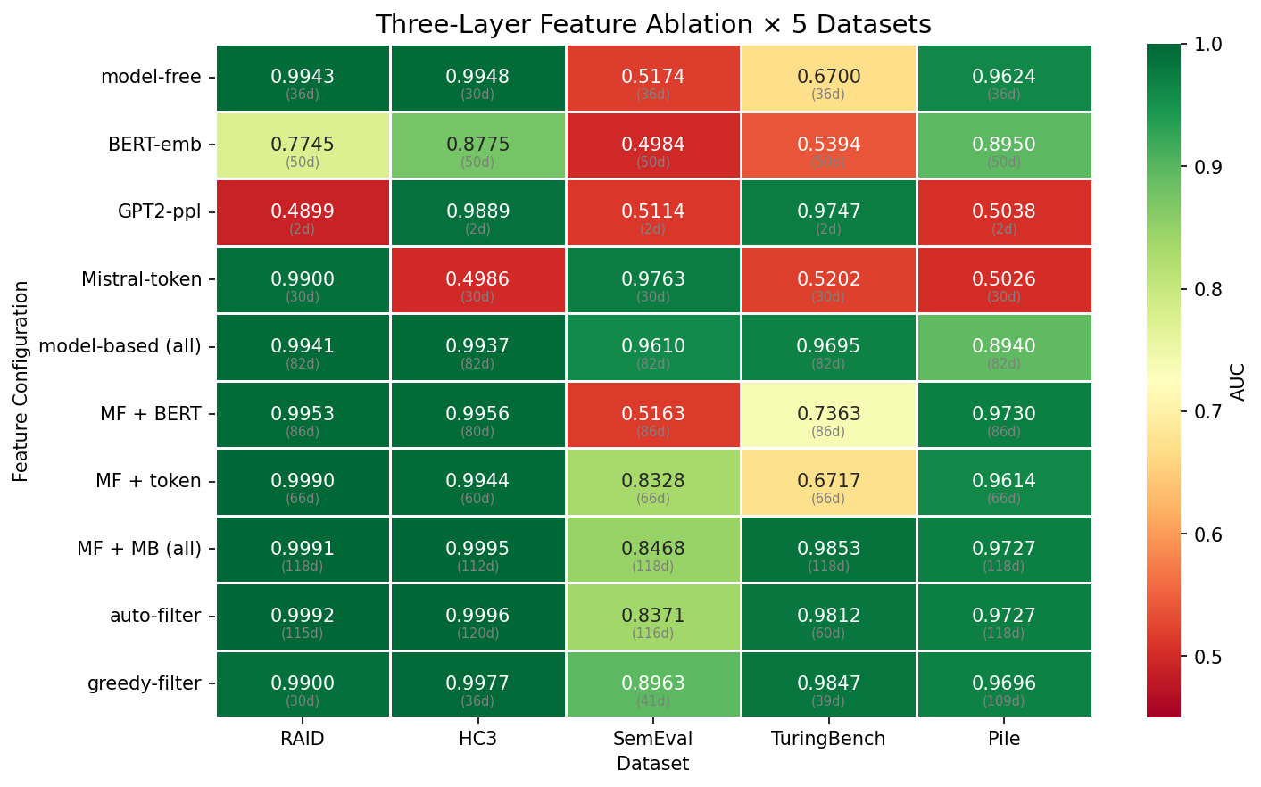
两层消融 + Model-Based Sub-group 分析
核心发现
Model-Based 三个 sub-group
行为完全不同:
BERT-emb: HC3/Pile 有效,
SemEval/TB 失效
GPT2-ppl: HC3=0.99, TB=0.97
但 RAID=0.49 (Perplexity Paradox)
Mistral-token: RAID=0.99,
SemEval=0.98
但 HC3/TB/Pile ≈ 0.50
→ 每个参考模型都有自己的
"有效期", 取决于目标 AI 的时代

Slide 25
RAID vs HC3: 特征组消融对比
特征组
RAID AUC
HC3 AUC
启示
basic_counts
0.9700
0.9204
RAID 更强
averages
0.9425
0.9021
RAID 更强
lexical_richness
0.8861
0.9367
HC3 更强
readability
0.8500
0.9741
HC3 远优
perplexity
0.4920
0.9912
完全反转!
embedding_pca
0.9357
0.8972
接近
核心启示: 多模型检测不能依赖单一语言模型的困惑度 — 需要模型无关的统计特征作为稳定基线

Slide 26
结论
1. 两层 118 维特征体系在 RAID 上达 AUC 0.9992
Model-Free (36维) + Model-Based (82维), 完全可解释
2. Model-Based 内部三个 sub-group 各有"有效期"
BERT-emb: 通用语义特征, HC3/Pile 有效
GPT2-ppl: 只认 GPT 家族 (HC3=0.99, RAID=0.49)
Mistral-token: 只认同代 AI (SemEval=0.98, TB=0.52)
3. Model-Free 对老 AI 有效 (RAID=0.994)
但新 AI 已在统计上逼近人类 (SemEval=0.52)
4. 盲目合并会更差 (噪声稀释)
SemEval: model-based=0.961 > all=0.847
5. 部署策略: 按目标 AI 时代选择合适的参考模型
没有"万能特征", 观察者模型需定期更新

Slide 27
未来方向与部署建议
未来工作
部署建议
引入语义相似度特征防御释义攻击
多观察者模型集成 (Mistral + Qwen + Llama)
动态特征选择: 根据文本领域自动调整
探索更多 token 统计: burstiness, curvature
在 SemEval/TuringBench 全量数据验证
以模型无关的手工特征作为稳定基线
辅以同代 LLM token 特征覆盖新生成器
观察者模型需要定期更新 (半年一次)
跨域部署需注意领域差异 (诗歌 vs 新闻)
提供 SHAP 解释以增强用户信任
"手工特征看文本的外表，Token 概率特征看文本在 AI 眼中的内在。 当一个视角被欺骗时，另一个视角往往能看穿。这就是 118 维组合的力量。"

Slide 28
Thank You
Q & A
代码: github.com/HaibinLai/HC3 | 赖海斌 | CS306 数据挖掘

